Slide 1
ВЫБОР ОБОРУДОВАНИЯ ПРИ ЭКСПЛУАТАЦИИ СКВАЖИН ЭЛЕКТРОЦЕНТРОБЕЖНЫМИ НАСОСАМИ (ЭЦН)
3.1. Установки погружных электроцентробежных насосов

Slide 2
3.1. Установки погружных электроцентробежных насосов

Slide 3
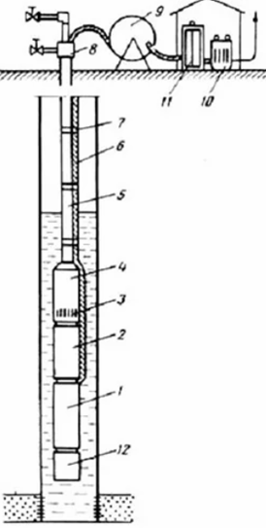
3.1. Установки погружных электроцентробежных насосов

Slide 5
3.1. Установки погружных электроцентробежных насосов

Slide 6
3.1. Установки погружных электроцентробежных насосов

Slide 7
3.1. Установки погружных электроцентробежных насосов

Slide 8
3.1. Установки погружных электроцентробежных насосов

Slide 9
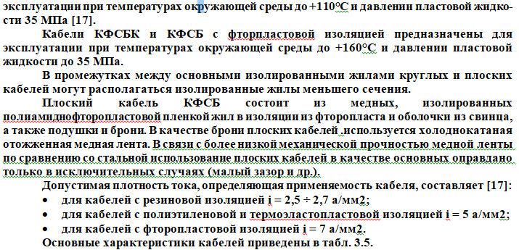
3.1. Установки погружных электроцентробежных насосов

Slide 10
3.1. Установки погружных электроцентробежных насосов

Slide 11
3.1. Установки погружных электроцентробежных насосов

Slide 12
3.1. Установки погружных электроцентробежных насосов

Slide 13
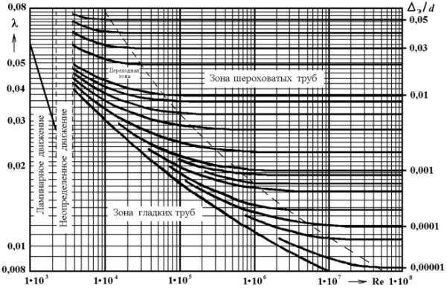
3.1. Установки погружных электроцентробежных насосов

Slide 14
3.1. Установки погружных электроцентробежных насосов

Slide 15
3.1. Установки погружных электроцентробежных насосов

Slide 16
3.1. Установки погружных электроцентробежных насосов

Slide 17
3.1. Установки погружных электроцентробежных насосов

Slide 18
3.1. Установки погружных электроцентробежных насосов

Slide 19
3.1. Установки погружных электроцентробежных насосов

Slide 20
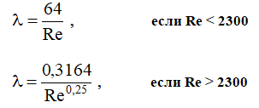
3.1. Установки погружных электроцентробежных насосов

Slide 21
3.1. Установки погружных электроцентробежных насосов

Slide 22
3.1. Установки погружных электроцентробежных насосов
КПД передачи от двигателя до насоса (че­рез протектор) составляет 0,92 ÷ 0,95 (подшипники скольже­ния),

Slide 23
3.1. Установки погружных электроцентробежных насосов

